Slide 1

Poli AuLink. MATH FORDUMMIES
Oscar Mesa.

Slide 2
POLITÉCNICO COLOMBIANO JAIME ISAZA CADAVID
FACULTAD DE INGENIERÍA
TECNOLOGÍA EN SITEMATIZACIÓN DE DATOS
MEDELLÍN
2013

Slide 3
Problema
Poco interés por parte del estudiante.
Poco uso de herramientas ofimáticas.
Baja interactividad.
Sistemas de gestión acorde a la necesidad de la institución y los módulos.
Falta de comunicación entre el estudiante y el docente.

Slide 4
Necesidad
Desarrollar un sistema de información, mediante el cual se gestionen los contenidos de los módulos y sirva de apoyo a estudiantes y docentes.

Slide 5
Delimitación y alcance
EL sistema puede ser adoptado por cualquier curso.
Esta plataforma da prioridad a los módulos de matemáticas.

Slide 6
Requisitos de usuario
ABRIR

Slide 7
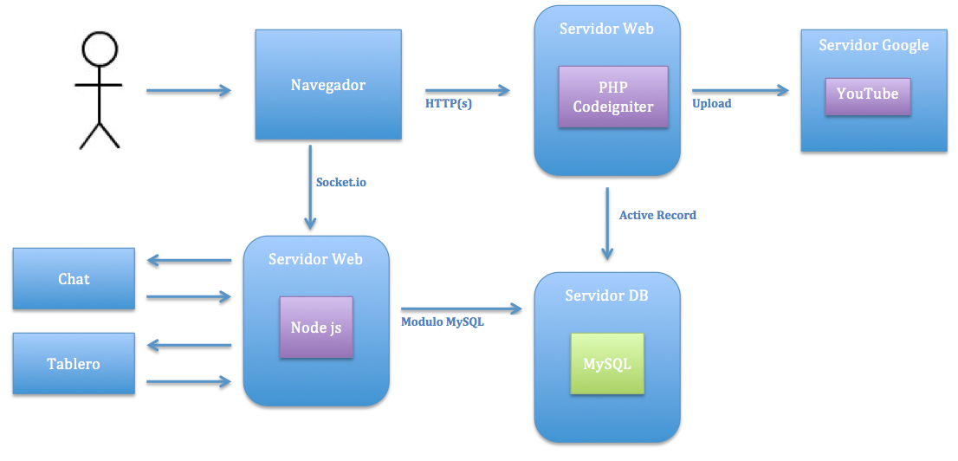
Diagrama de despliegue

Slide 8
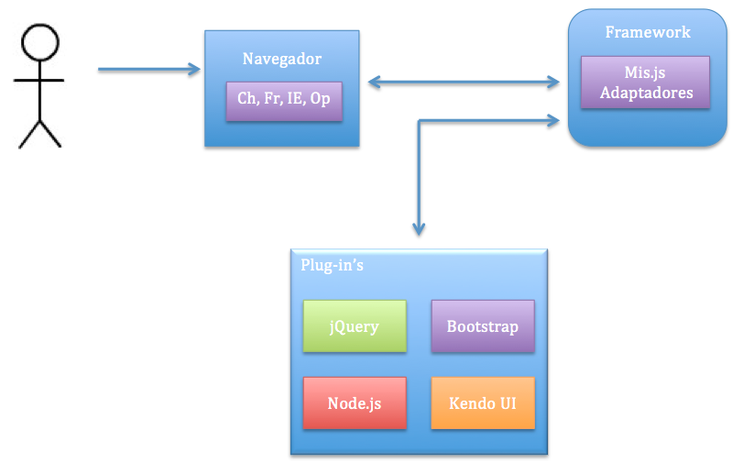
Diagrama de despliegue

Slide 9
MODELO ENTIDAD RELACION

Slide 10
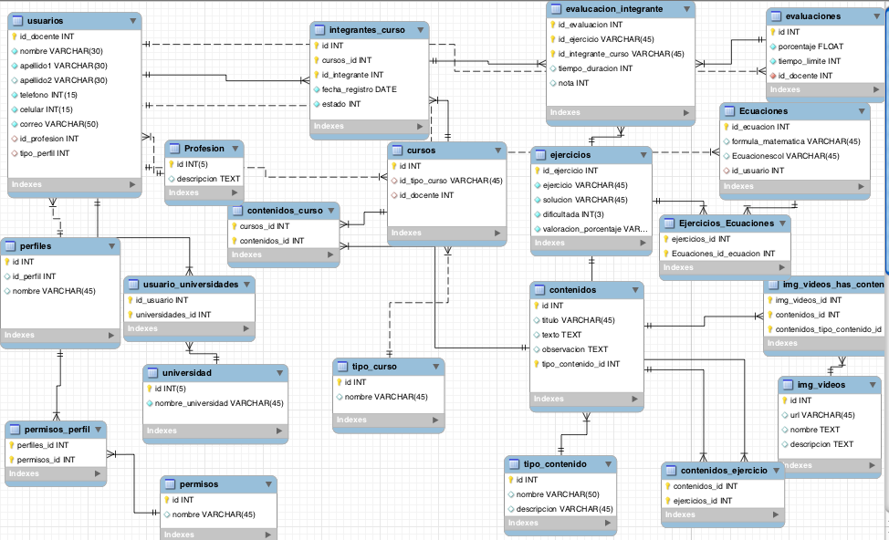
Objetivos específicos.

Slide 11
Bibliografía
Ingeniería del Software - Roger Pressman 6ta Edición.

Slide 12

Preguntas

Slide 13

Gracias.

